Slide 1
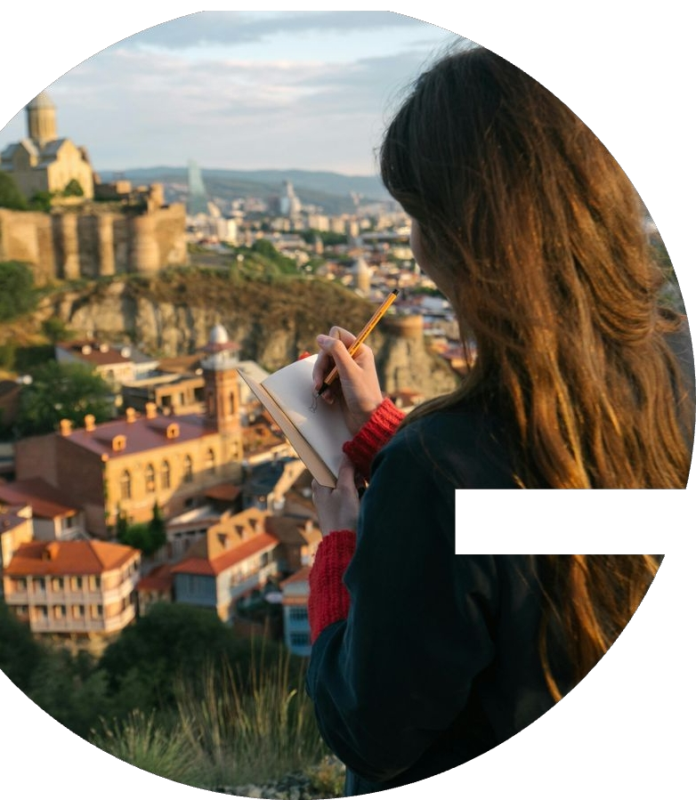
Ridurre al minimo l'impatto di cultura, patrimonio ed
edilizia
Idee per la conservazione e il restauro del sito
Include strumenti digitali!
www.ecohealthforyouth.com
Questa risorsa è concessa licenza CC BY 4.0
Questo progetto è stato finanziato con il sostegno della Commissione europea. L'autore è l'unico responsabile di questa pubblicazione (comunicazione) e la Commissione non si assume alcuna responsabilità per l'uso che può essere fatto delle informazioni in essa contenute. In conformità con il nuovo quadro normativo GDPR, si prega di notare che il Partenariato tratterà i vostri dati personali solo nellinteresse e per le finalità del progetto e senza alcun pregiudizio per i vostri diritti 2021-2-BE04-KA220-YOU-000050778

Slide 2
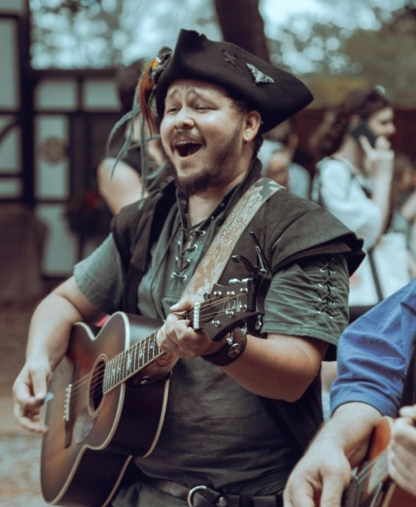
Contenuti
Idee per la conservazione e il restauro del sito
1
Laboratori di cultura e patrimonio
2
Siti del patrimonio Pulizia educativa
3
Ristrutturare o riutilizzare lo spazio
4
Strumenti digitali
www.ecohealthforyouth.com
Questo progetto è stato finanziato con il sostegno della Commissione europea. L'autore è l'unico responsabile di questa pubblicazione (comunicazione) e la Commissione non si assume alcuna responsabilità per l'uso che può essere fatto delle informazioni in essa contenute. In conformità con il nuovo quadro normativo GDPR, si prega di notare che il Partenariato tratterà i vostri dati personali solo nellinteresse e per le finalità del progetto e senza alcun pregiudizio per i vostri diritti 2021-2-BE04-KA220-YOU-000050778

Slide 3
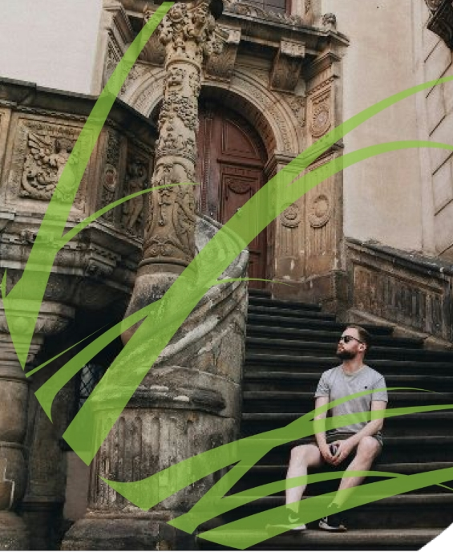
Idee per la conservazione e il restauro del sito
Idea 1
Laboratori di cultura e patrimonio
Ospitare laboratori di artigianato, cultura o patrimonio ecologico che insegnino ai partecipanti come utilizzare materiali sostenibili e di provenienza locale in forme d'arte tradizionali, promuovendo la conservazione culturale (ad esempio, tessitura di cesti, ceramica) che utilizzano materiali di provenienza sostenibile.
Questi laboratori possono incoraggiare la conservazione culturale nel rispetto delle risorse naturali. Alcuni titoli da utilizzare:
Radici & Ritmi Celebrare cultura attraverso la musica e il movimento.
Cultura svelata Laboratori immersivi di cibo, arte e storie.
Heritage Hands Imparare i mestieri tradizionali con un tocco moderno.
Tessere il passato Esplorare la tessitura e la narrazione tradizionale.
Idea 2
Siti del patrimonio Pulizia educativa
Se la vostra idea prevede visite a siti storici, organizzate giornate di volontariato per la pulizia o il restauro, la rimozione dei rifiuti e la
dell'ambiente naturale. Non di coinvolgere ed educare i
Organizzare la data: Pianificate un evento di volontariato "Green Together: A Community Action Day" con largo anticipo e scegliendo un giorno che vada bene per la maggior parte delle persone. In genere, i fine settimana sono i migliori. Progettate l'evento in modo che sia incentrato sulla comunità e sulla famiglia e che tutti facciano del bene alla comunità e all'ambiente. Le attività potrebbero includere la pulizia dei rifiuti, la piantumazione di piante verdi o piccoli lavori di restauro.
Coinvolgere i visitatori: Incorporare un segmento educativo durante la pulizia per informare i partecipanti sull'importanza storica ed ecologica del sito e sull'impatto delle loro azioni. Includere attività pratiche o racconti interattivi per rendere il tutto coinvolgente e memorabile.
conservazione dimenticate visitatori.
GIOVANI IMPRENDITORI DI BASE NEL TURISMO ECO-SANITARIO
3

Slide 4
Idee per la conservazione e il restauro del sito
I segmenti educativi potrebbero essere
Mantenete la semplicità per evitare un'eccessiva estensione. Assicuratevi che la vostra idea sia in linea con i principi dell'eco-salute, come la promozione di uno stile di vita sostenibile, la consapevolezza e il benessere della comunità.
Passeggiata di scoperta storica: Pulire mentre si cammina attraverso il sito, conoscere storia e condividere le storie.
Collaborare a livello locale: Collaborare con la direzione del sito o con le organizzazioni locali per garantire che la pulizia si allinei con le loro strategie di conservazione in corso. Questa collaborazione può rafforzare i legami con la comunità, apportare competenze professionali all'iniziativa e creare impatti positivi di lunga durata per il sito.
Ecco idee di restauro e ristrutturazione eco- compatibili a prezzi accessibili.
Caratteristiche del design eco-compatibile: Utilizzo di materiali riciclati: Raccogliete pallet di legno, vecchie finestre o mobili dismessi per creare design rustici e affascinanti. Siti come Freecycle o centri di riciclaggio locali sono ottime fonti.
Idea 3
Ristrutturare o riutilizzare lo spazio
Se il vostro progetto necessita di un edificio o di
Materiali naturali e di recupero: Incorporate legno, mattoni o pietre di recupero della zona per la costruzione e l'arredamento. Aggiungete piante da interno o giardini verticali per dare vita allo spazio.
uno spazio fisico. Cercate di ristrutturare o
riutilizzare un edificio o uno spazio esistente
vecchio o trascurato. Al momento della scelta,
Energia solare: installate piccoli pannelli solari a basso costo per alimentare luci o dispositivi. Molti governi o ONG offrono sovvenzioni o sussidi per questi progetti ecologici.
pensate all'impatto e alla valorizzazione
dell'ambiente costruito (strade, edifici, spazi pubblici).
Identificare lo spazio: Cercate spazi sottoutilizzati
Raccolta dell'acqua piovana: Predisporre dei barili per raccogliere l'acqua piovana per l'irrigazione o per usi non potabili.
o trascurati, come vecchi fienili, capannoni, o
aree pubbliche vicino a siti del patrimonio
culturale o naturale.
Stabilite la vostra visione: Decidete lo scopo
dello spazio. A cosa vi serve? Sarà destinato
all'ecoturismo (ad esempio, cabine per i
visitatori), a laboratori didattici o ad attività di
benessere come lo yoga o la terapia della natura?
GIOVANI IMPRENDITORI DI BASE NEL TURISMO ECO-SANITARIO
4

Slide 5
Idee per la conservazione e il restauro del sito
Gli strumenti rendono tutto più facile!
Trasformare lo spazio:
Interpretazione Aree: Creare angoli di narrazione o mini-musei angoli di narrazione o mini-musei, esponendo vecchie fotografie, manufatti o repliche relative al sito del patrimonio.
Cabine o bungalow per visitatori: Costruite cabine semplici ed economiche usando pallet di legno, balle di paglia o cob (una miscela di argilla e paglia).
Spazi comunitari all'aperto: Costruire panchine, tavoli o posti a sedere all'aperto utilizzando materiali di recupero.
 | Meetup serve a ospitare e organizzare attività, incontri ed eventi di persona e virtuali per persone e comunità con interessi, hobby e professioni simili. Permette agli organizzatori di eventi di creare una comunità intorno ad attività di volontariato, conservazione o restauro, di gestire gli RSVP e di creare connessioni a lungo termine con i partecipanti. https://www.meetup.com/
 | Google Maps: Sfruttate questo strumento per progettare mappe personalizzate per i laboratori culturali e del patrimonio, le pulizie didattiche e i progetti di ristrutturazione degli spazi. Tracciate percorsi per passeggiate nella natura, siti chiave del patrimonio culturale e tappe educative. Evidenziate la posizione di artigiani locali, punti di riferimento storici o progetti di restauro. Valorizzate ogni tappa mappata con descrizioni dettagliate, comprese le informazioni sui siti del patrimonio e sui laboratori culturali o sul patrimonio. https://www.google.com/maps/
 | Slack: È una piattaforma di comunicazione efficiente per il coordinamento di volontari, partner e membri del team coinvolti in progetti culturali e patrimoniali. Aiuta organizzarsi, a condividere idee, a monitorare i progressi e a fornire aggiornamenti in tempo reale durante il processo di conservazione o restauro. https://slack.com/intl/en-ie/
 | Maptionnaire: È un ottimo strumento per raccogliere i feedback e gli input della comunità sulle iniziative di conservazione e ambientali. Creare mappe interattive per raccogliere le opinioni locali sui siti del patrimonio culturale, sulle aree di interesse ambientale o sugli spazi da conservare. Questo feedback può guidare l'identificazione di significativi punti di riferimento locali e aiutare a pianificare gli sforzi di restauro o conservazione in collaborazione con la comunità. https://www.maptionnaire.com/
GIOVANI IMPRENDITORI DI BASE NEL TURISMO ECO-SANITARIO
5

Slide 6
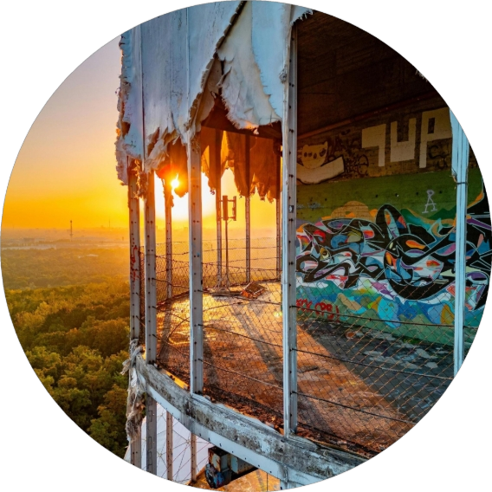
Idee per la conservazione e il restauro del sito Gli strumenti rendono tutto più facile!
 | Clio Muse: Migliorare le esperienze culturali e patrimoniali utilizzando questa applicazione per creare tour digitali con informazioni sulla geolocalizzazione di punti di riferimento storici e culturali. Con l'accesso a oltre 550 tour audio autoguidati in 29 Paesi, Clio Muse consente agli utenti di esplorare i punti di riferimento locali o i siti del patrimonio culturale attraverso descrizioni dettagliate, approfondimenti storici e immagini. Perfetto per i partecipanti a passeggiate culturali o naturalistiche, favorisce un più profondo apprezzamento del significato di ogni luogo. https://cliomusetours.com/
 | Google Earth Pro: Utilizzate Google Earth Pro per mappare e documentare i siti del patrimonio, seguire i cambiamenti nel tempo e mostrare i vostri sforzi di conservazione. Questo strumento consente di visualizzare e confrontare le immagini prima e dopo di edifici o paesaggi naturali, fornendo una chiara rappresentazione delle attività di restauro, conservazione o pulizia. È una risorsa eccellente per documentare l'impatto delle attività di conservazione e condividere i risultati con le parti interessate o la comunità. https://www.google.com/earth/about/versions/
 | Documenti di campo: Uno strumento prezioso per documentare aree storicamente o culturalmente significative, siti di conservazione e progetti di restauro sul campo. Field Papers consente di stampare mappe personalizzabili, di portarle sul campo per raccogliere dati a mano e di digitalizzare gli appunti per ottenere documenti digitali.
GIOVANI IMPRENDITORI DI BASE NEL TURISMO ECO-SANITARIO
6

Slide 7
www.ecohealthforyouth.com
Ben fatto!
Ottimo lavoro di esplorazione di queste idee! Ora è il momento di immergersi, studiare gli strumenti e iniziare a metterli in pratica. Fate il prossimo passo per trasformare la vostra visione in realtà, facendo lavorare questi strumenti per voi.
Vedi i nostri Strumenti per la cultura, il patrimonio e l'edilizia qui
Non dimenticate di collegarvi con noi su...
Questa risorsa è concessa licenza CC BY 4.0
Questo progetto è stato finanziato con il sostegno della Commissione europea. L'autore è l'unico responsabile di questa pubblicazione (comunicazione) e la Commissione non si assume alcuna responsabilità per l'uso che può essere fatto delle informazioni in essa contenute. In conformità con il nuovo quadro normativo GDPR, si prega di notare che il Partenariato tratterà i vostri dati personali solo nellinteresse e per le finalità del progetto e senza alcun pregiudizio per i vostri diritti 2021-2-BE04-KA220-YOU-000050778

